Slide 1
Nova generacija distribucijskih mreža
dr.sc. Josip Vasilj
dr. sc. Damir Jakus
dr.sc. Ranko Goić

Slide 2
SADRŽAJ
Razvoj elektroenergetskog sustava
  Tradicionalni elektroenergetski sustav
  Prekretnice u razvoju
  Moderni elektroenergetski sustav
  Izazovi
Rješenja
  Poticajni sustavi
  Centralizirano upravljanje
  Distribuirano upravljanje
  Povećanje fleksibilnosti sustava
  Optimalno planiranje razvoja sustava

Slide 3
Povijesni razvoj elektroenergetskog sustava
Razvoj elektroenergetskog sustava oko centraliziranih (uglavnom udaljenih) proizvodnih postrojenja
Izmjeničnim sustavom omogućen prijenos na velike udaljenosti s pogonom na različitim naponskim nivoima
Smjer energije od proizvodnje prema krajnjim potrošačima
Pasivna uloga potrošača

Slide 4
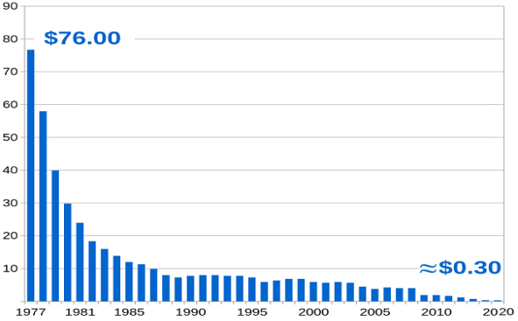
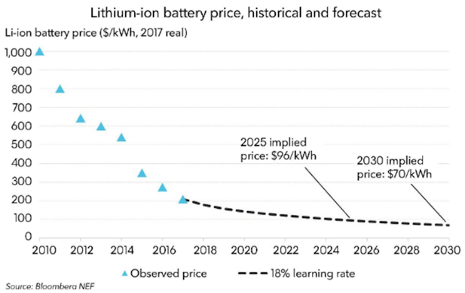
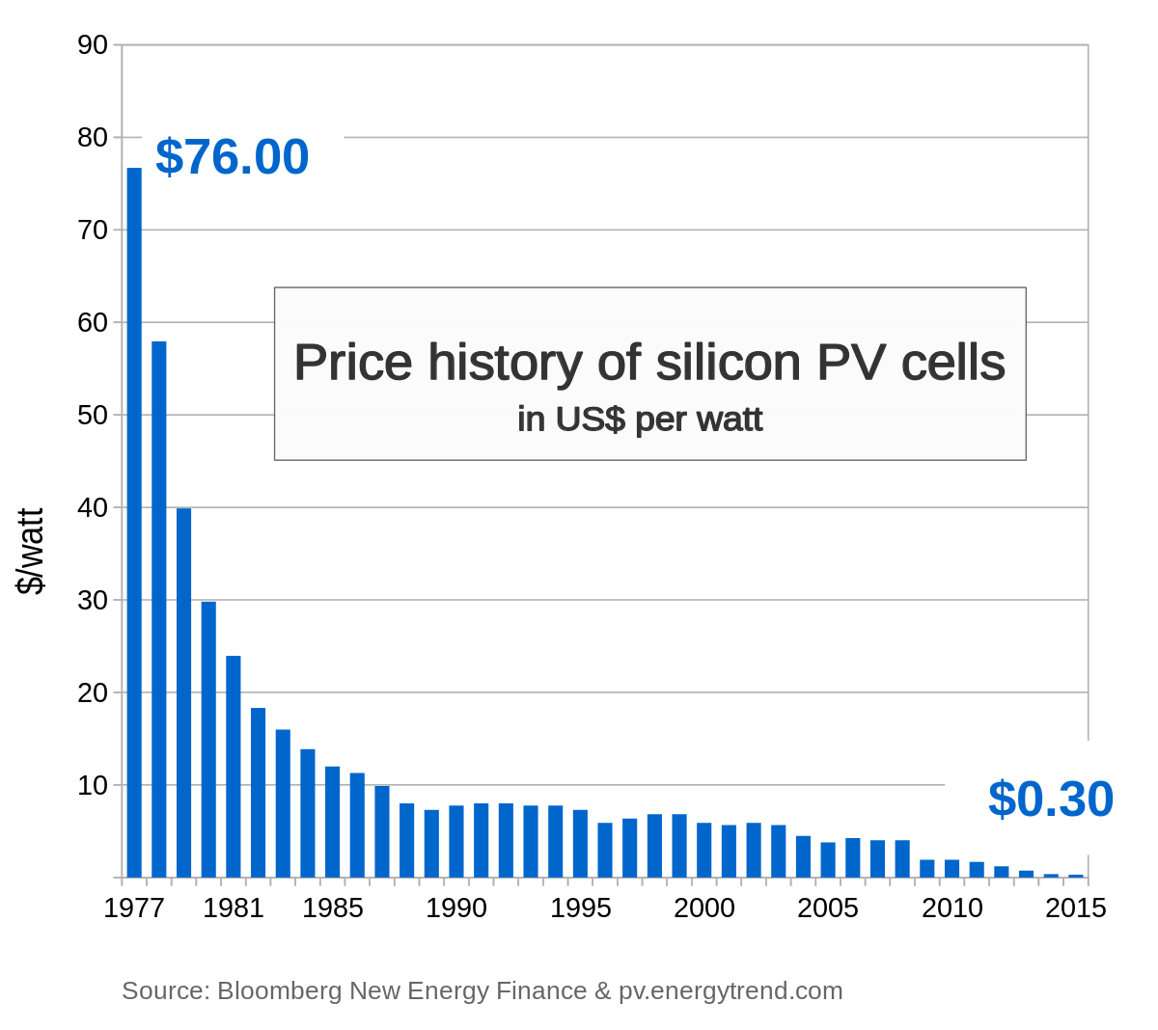
Prekretnice u razvoju EES-a
Liberalizacija elektroprivredne djelatnosti
Obnovljivi izvori energije
Razvoj i pad cijene energetske elektronike, fotonaponskih ćelija, baterijskih tehnologija i dr.
Električna vozila
Razvoj komunikacijske infrastrukture

Slide 5
Moderni EES
Liberalizacijom elektroprivredne djelatnosti, potrošač postaje aktivan sudionik
Jasno razdvajanje odgovornosti i obaveza svakog entiteta u elektroprivrednoj djelatnosti (operatori, proizvodnja, potrošači, opskrbljivači, …)
Komunikacijska infrastruktura omogućava znatno unaprjeđenje nadzora i upravljanja sustava

Slide 6
Transformacija distribucijskih mreža
Novi proizvodni objekti (obnovljivi izvori) i novi potrošači (električna vozila) se povezuju na distribucijsku mrežu
Aktivni kupci koji trguju električnom energijom i pomoćnim uslugama

Slide 7
Izazovi nove generacije distribucijskih mreža
Obnovljivi izvori energije (prvenstveno fotonaponske elektrane) uvode neizvjesnost i varijabilnost u pogon sustava
Na razini distribucijske mreže, manja prisutnost fotonaponskih elektrana može imati pozitivan efekt u smislu rasterećenja mreže. U slučaju značajne prisutnosti, dolazi do pogonskih prilika za koje distribucijske mreže nisu projektirane.
Električna vozila značajno mijenjaju profil i razinu opterećenja distribucijske mreže te mogu kroz kratko razdoblje dovesti do nedozvoljenih pogonskih prilika.
Potrošači nove generacije zahtijevaju naprednu komunikacijsku infrastrukturu kojom bi se omogućila njihova aktivna uloga
…

Slide 8
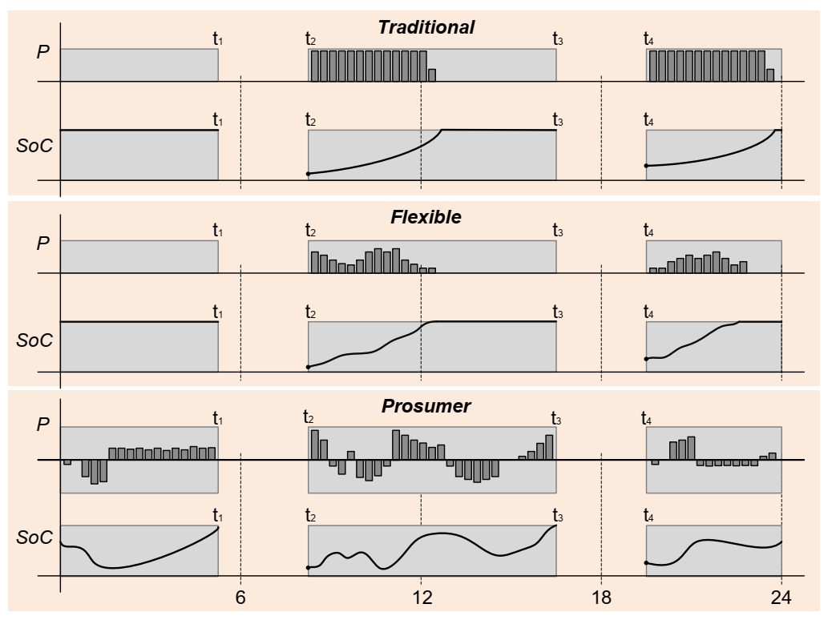
Rješenja – Poticajni sustavi
Prepoznati nove uloge u sustavu:
  PROSUMER – (prijedlog za hrvatski prijevod PROTROŠAČ), kombinacija potrošača i proizvođača
  MARKET AGGREGATOR – Tržišni agregator, okrupnjuje više aktivnih sudionika i zastupa iste (opskrbljivač nove generacije)
  …
Poticajne mehanizme usmjeriti prema novim entitetima
  Primjer: Električna vozila mogu biti pasivni potrošač ili aktivni protrošač
Izvor: Vasilj, Josip; Jakus, Damir; Sarajcev, Petar
Virtual Storage-Based Model for Estimation of Economic Benefits of Electric Vehicles in Renewable Portfolios // Energies, 13 (2020), 9; 1-19

Slide 9
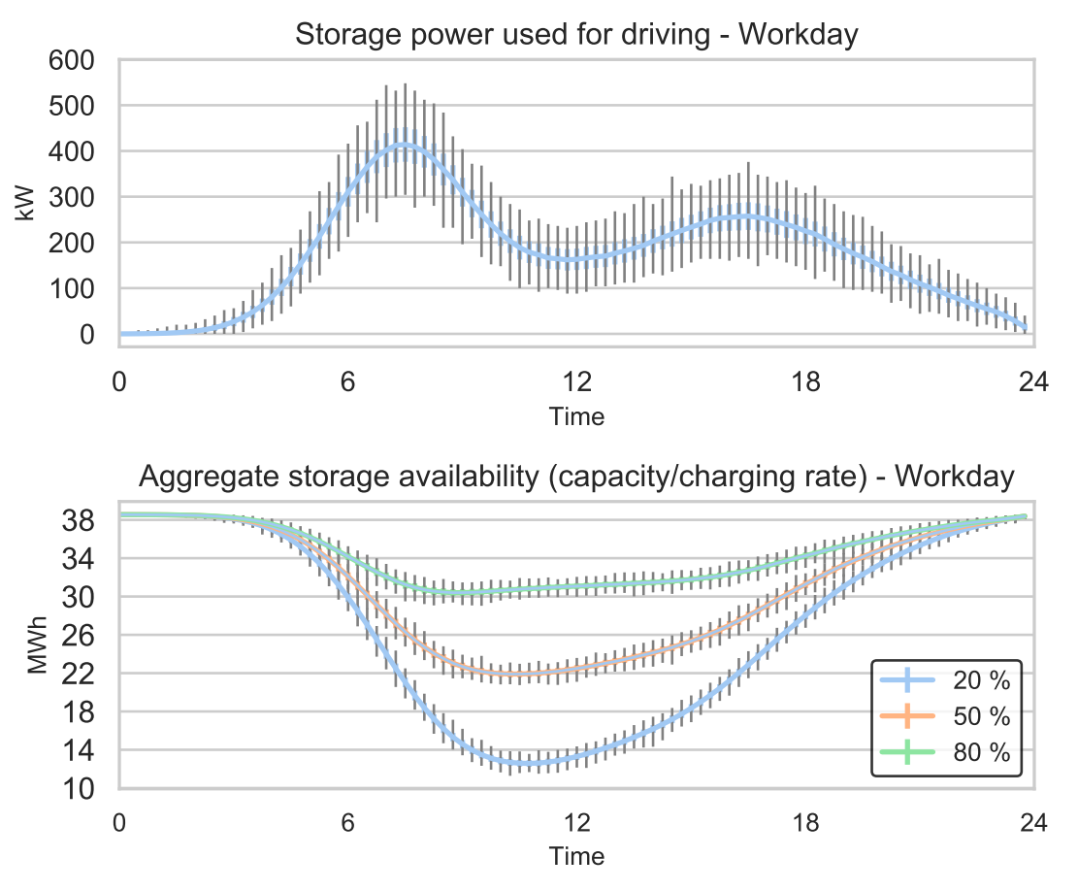
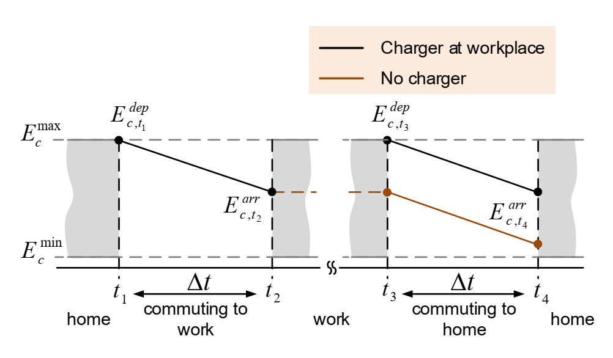
Rješenja – Poticajni sustavi
Fleksibilnost u flotama električnih vozila
Izvor: Vasilj, Josip; Jakus, Damir; Sarajcev, Petar
Virtual Storage-Based Model for Estimation of Economic Benefits of Electric Vehicles in Renewable Portfolios // Energies, 13 (2020), 9; 1-19

Slide 10
Rješenja – Centralizirano upravljanje
Optimalni tokovi snaga - Rekonfiguracija
KONCEPT
Prva razina optimalnog upravljanja predstavlja utvrđivanje optimalnog stanja objekata u vlasništvu operatora (preklopke transformatora, veze u mreži i sl.)
Funkcija cilja je najčešće minimizacija električnih gubitaka uz pogonska ograničenja (naponske prilike i opterećenje elemenata)
Topološkim promjenama moguće je utjecati na tokove snaga u mreži a time i na iznos gubitaka snage po elementima mreže, napone u mreži, indekse pouzdanosti sustava (SAIDI, SAIFI,…) i kvalitetu napajanja
REZULTAT
Optimalno pogonsko stanje mreže

Slide 11
Topološka optimizacija – primjer SN mreža TS 30/10 kV Primošten
Gubici po vodovima
-sortirano-
Naponske prilike u 10 kV mreži – Pmax

Slide 12
Rješenja – Centralizirano upravljanje
Optimalni tokovi snaga - Upravljanje fleksibilnošću
KONCEPT
Korištenje postojeće fleksibilnosti –
  Fleksibilni potrošači (Active demand response),
  Baterijska skladišta u vozilima,
  Ugrađena baterijska skladišta za podršku mreži, ….
REZULTAT
Optimalno pogonsko stanje mreže i optimalne trajektorije fleksibilnih elemenata
IZAZOVI
Zahtjeva pristup elementima koji nisu u vlasništvu operatora
Potrebna značajna komunikacijska infrastruktura i regulatorni okvir

Slide 13
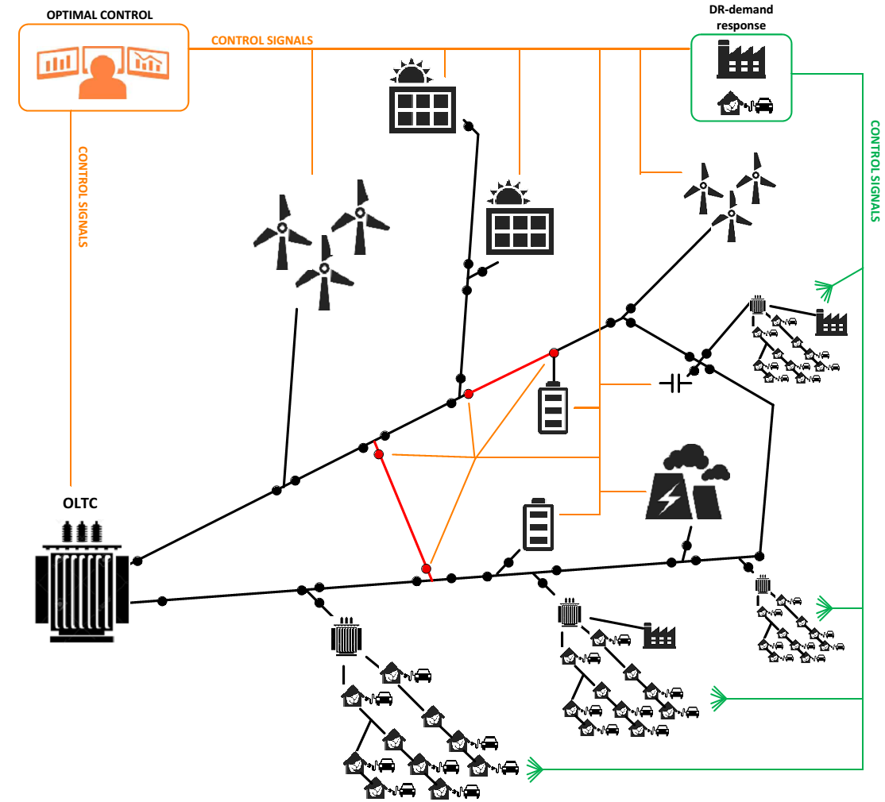
Rješenja – Centralizirano upravljanje
Optimalni tokovi snaga - Primjer
Aktivnosti:
topološku optimizaciju mreže
upravljanje elementima za regulaciju napona na razini DM
upravljanje potrošnjom
upravljanje spremnicima energije

Slide 14
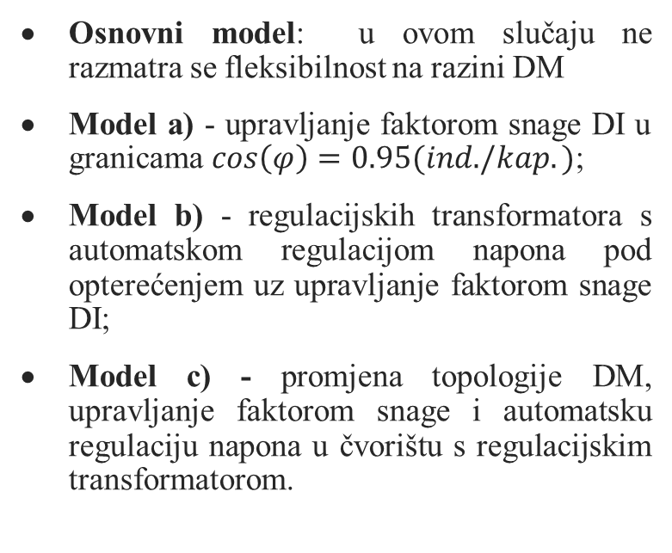
Rješenja – Centralizirano upravljanje
Optimalni tokovi snaga - Primjer
Osnovni model: u ovom slučaju ne razmatra se fleksibilnost na razini DM
Model a) - upravljanje faktorom snage DI u granicama $\cos\left(φ\right)=0.95(ind./kap.)$;
Model b) - regulacijskih transformatora s automatskom regulacijom napona pod opterećenjem uz upravljanje faktorom snage DI;
Model c) - promjena topologije DM, upravljanje faktorom snage i automatsku regulaciju napona u čvorištu s regulacijskim transformatorom.

Slide 15
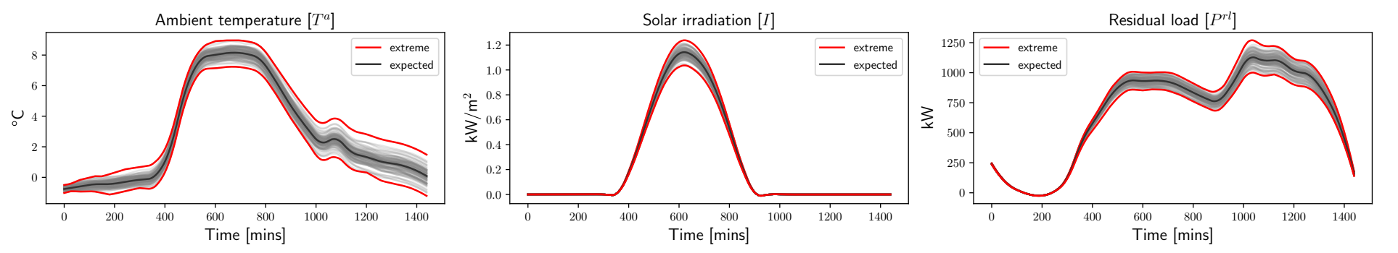
Rješenja – Centralizirano upravljanje
Optimalni tokovi snaga – Stohastički pristup
KONCEPT
Prognozu je potrebno karakterizirati scenarijski s pripadnim vjerojatnostima
Optimizacijom se posebno razmatra očekivano stanje (ekonomski aspekt) i ekstremno stanje (sigurnosni aspekt)
REZULTAT
Kompromis ekonomskog i sigurnosnog cilja
IZAZOVI
Računalno intenzivno

Slide 16
Rješenja – Distribuirano upravljanje
Koncept
Upravljanje se izvodi na više razina
Najčešće lokalni upravljački sustavi komuniciraju s centralnim upravljačkim sustavom
Upravljački ciljevi se razlikuju te je potrebno pronaći kompromisno rješenje
Važan aspekt ovakvog upravljanja je komunikacija koja je dvosmjerna i znatno intenzivnija

Slide 17
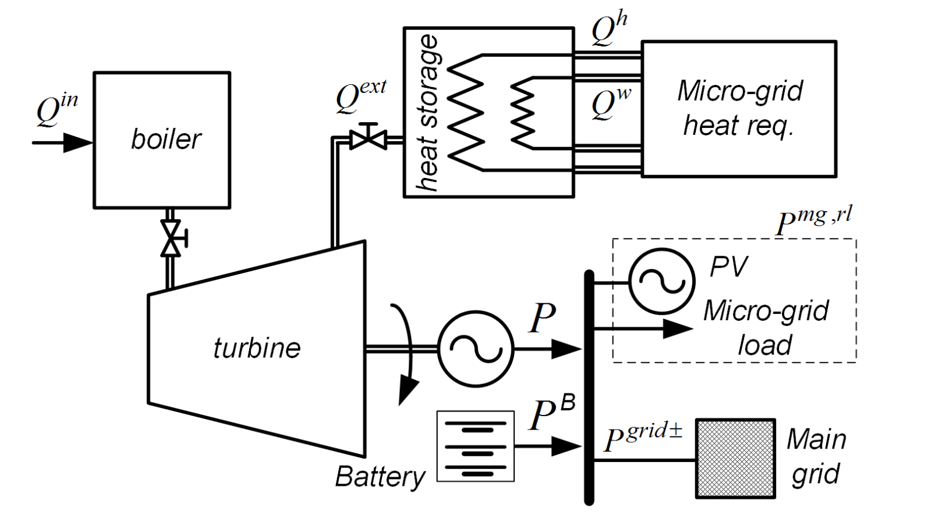
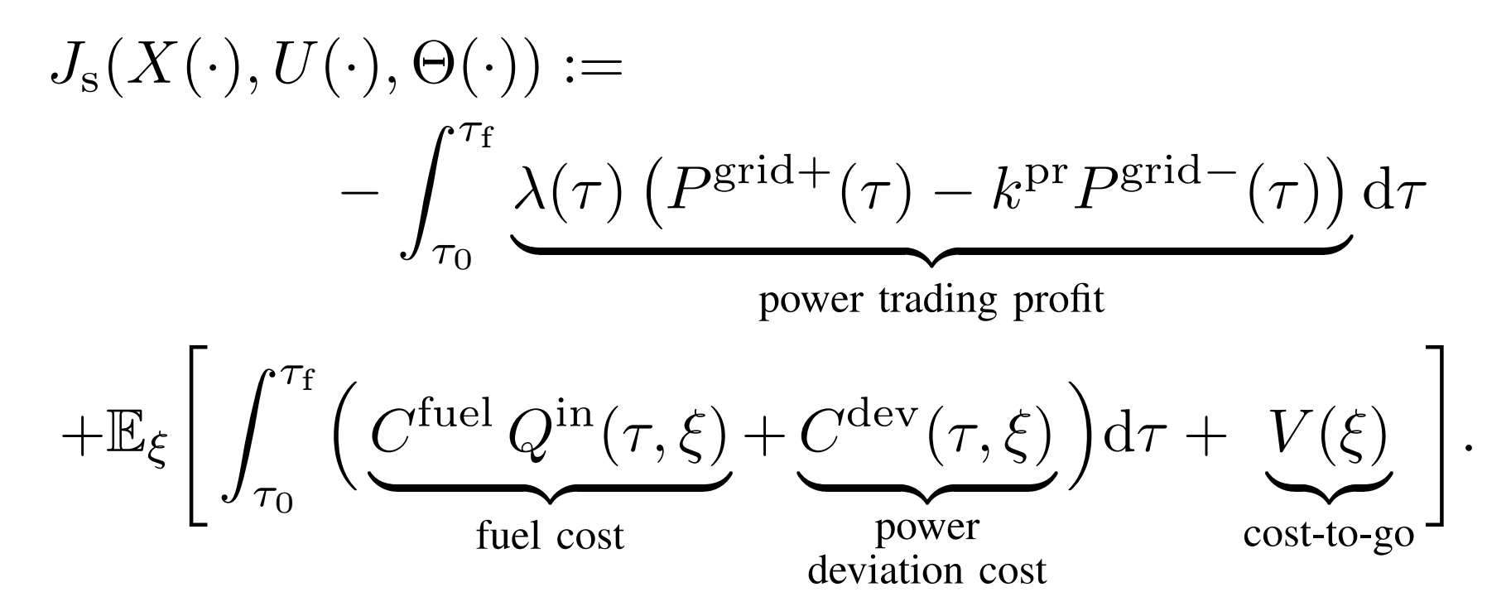
Rješenja – Distribuirano upravljanje
Primjer mikromreže
MIKROMREŽA (eng. MICROGIRD) –Grupa povezanih potrošača i proizvodnje unutar jasno definiranih električnih granica koja može djelovati kao jedinstven upravljiv entitet prema mreži. Mikromreža može raditi u povezanom i otočnom režimu rada.
Izvor: Vasilj, Josip; Gros, Sebastien; Jakus, Damir; Zanon, Mario
Day-ahead scheduling and real-time Economic MPC of CHP unit in Microgrid with Smart buildings // IEEE Transactions on Smart Grid, 10 (2019), 2; 1992-2001

Slide 18
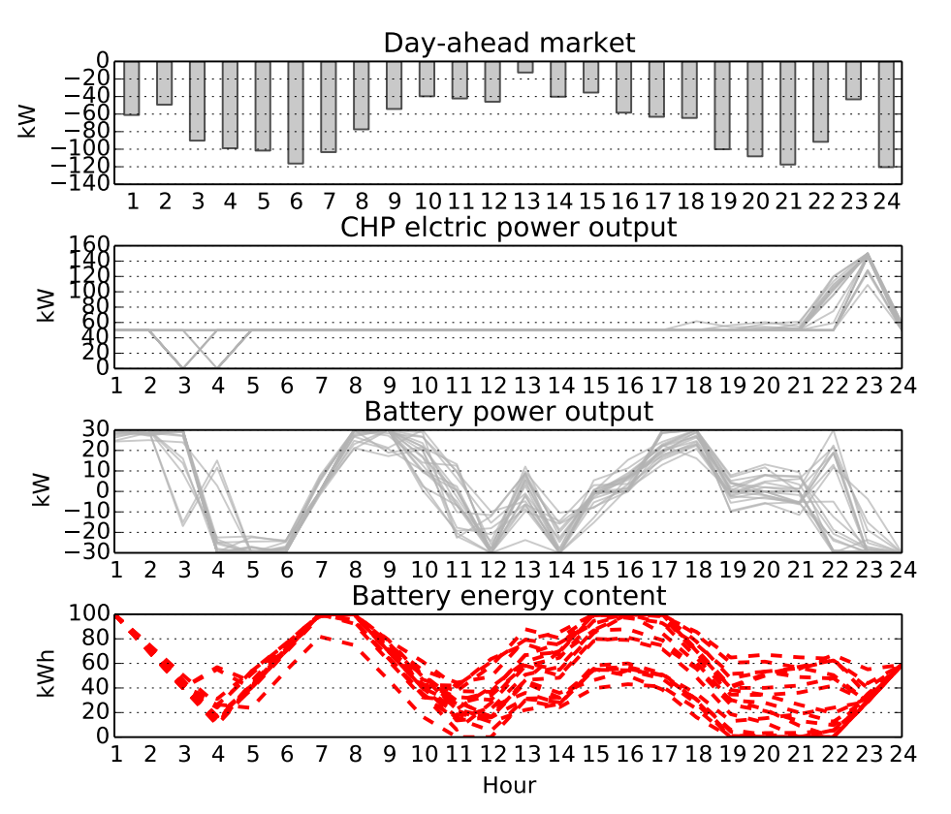
Rješenja – Distribuirano upravljanje
Primjer mikromreže
Primjer rezultata multi-periodnog optimalnog upravljanja mikromrežom
Veća neizvjesnost u udaljenijim trenutcima se očituje kroz veću devijaciju trajektorija stanja baterijskog skladišta unutar mikromreže
Izvor: Vasilj, Josip; Gros, Sebastien; Jakus, Damir; Zanon, Mario
Day-ahead scheduling and real-time Economic MPC of CHP unit in Microgrid with Smart buildings // IEEE Transactions on Smart Grid, 10 (2019), 2; 1992-2001

Slide 19
Rješenja – Povećanje fleksibilnosti
Primjer – Baterijsko skladište FESB

Slide 20
Rješenja – Povećanje fleksibilnosti
Primjer – Baterijsko skladište FESB

Slide 21
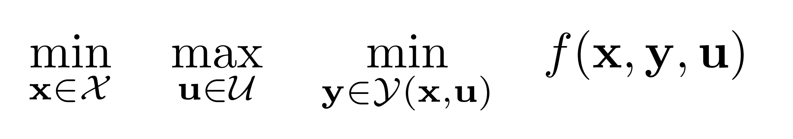
Optimalni razvoj distribucijske mreže
Optimizacijski model
Optimalni razvoj distribucijske mreže podrazumijeva:
Potrebno je odabrati optimalan portfelj projekata (izgradnja voda, ugradnja baterijskog skladišta, …) koji će uz optimalno upravljanje (novim i postojećim izvorima fleksibilnosti) u najgorem slučaju (najnepovoljnija realizacija parametara – proizvodnja i potrošnja po čvorovima koja rezultira najnepovoljnijim pogonskim prilikama) uspjeti održati sustav unutar dozvoljenih prilika
Matematički gledano:
Višerazinski optimizacijski problemi su jedna od najsloženijih kategorija problema

Slide 22
Optimalni razvoj distribucijske mreže
Optimizacijski model
Prva razina optimizacije predstavlja fazu planiranja gdje su potencijalni zahvati sadržani u
Druga razina optimizacije predstavlja realizaciju najnepovoljnijeg scenarija u skupu scenarija
Treća razina optimizacije predstavlja upravljanje s ciljem odgovora na najnepovoljniji scenarij
REZULTAT
Optimalan portfelj zahvata kojima će se poboljšati pouzdanost mreže na način da će se u najnepovoljnijem scenariju uz optimalne upravljačke manevre zadržati pogonske prilike unutar dozvoljenih

Slide 23
Optimalni razvoj distribucijske mreže
Višerazinska optimizacija - primjer
Potrebno je odrediti:
optimalne (ekonomski) zahvate (izgradnja novih veza, ugradnja baterijskih skladišta, …) u distribucijskoj mreži koji će omogućiti postizanje pouzdanosti koja je dostatna u pogonski najnepovoljnijem scenariju (priključenje novih potrošača, punionica, SE, …)
Rezultat:
Portfelj optimalnih ulaganja

Slide 24
Zaključak
Moderne distribucijske mreže zahtijevaju novi način upravljanja i planiranja
Napredni optimizacijski algoritmi kao i algoritmi strojnog učenja predstavljaju kvalitetno rješenje za nove izazove distribucijskih mreža
Potreban je pristup koji uvažava svaki entitet u sustavu u skladu s njegovim interesima
Digresija o razvoju elektroenergetskog sustava
Ukoliko bi Alexander Graham Bell i Nikola Tesla vidjeli današnji komunikacijski i elektroenergetski sustav koji od njih bi bio više začuđen?

Slide 25
Hvala na pozornosti!

